Slide 1
REWEAVE
Sistema de Separación de Fuentes Musicales
Samuel Santiago Falla Alfaro

Slide 2
Agenda
Vista Lógica
Vista de Componentes
Requerimientos No Funcionales
Vista de Procesos
Vista Física
Escenarios

Slide 3
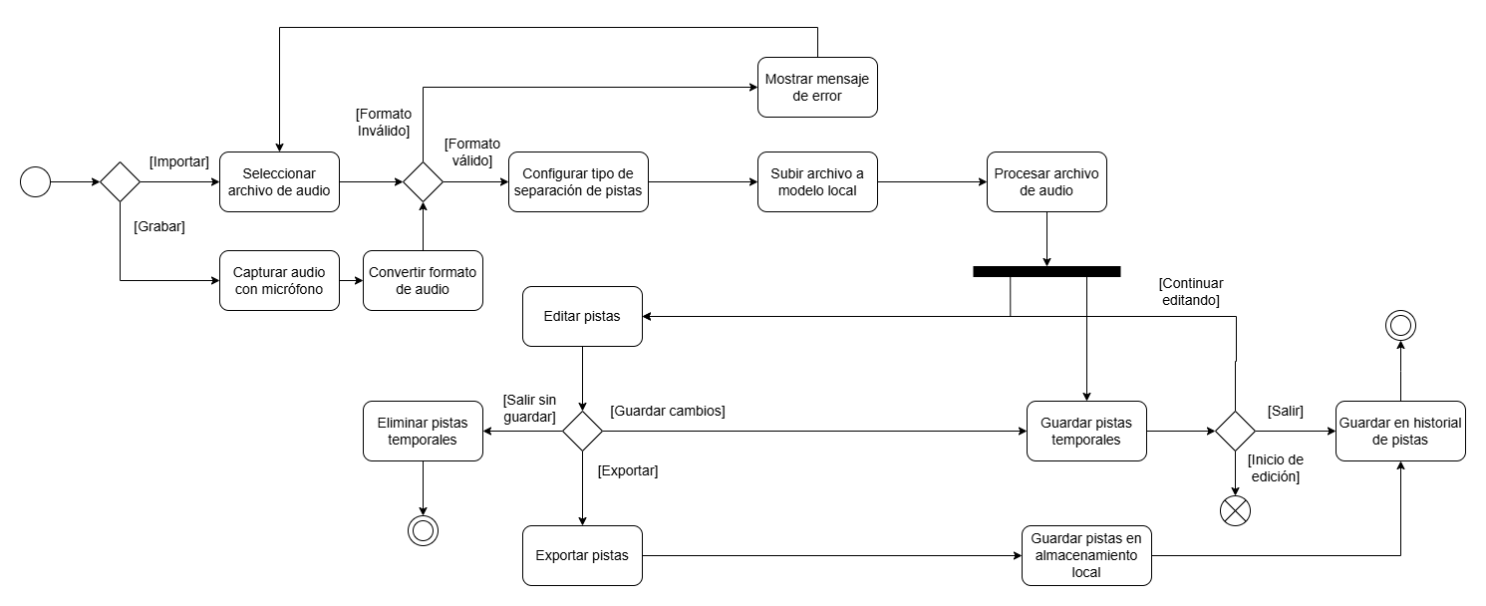
Vista Lógica

Slide 4
Descripción
Por medio de un diagrama de actividad se representa la lógica general de la aplicación para cumplir con la separación de audio, incluyendo la carga del archivo a procesar, la edición de las pistas separadas por el modelo y los estados del almacenamiento en el momento que sucede cada acción. Esta tiene en cuenta las decisiones comunes disponibles para el usuario y qué acciones se espera del sistema en base a ellas.

Slide 5
Catálogo
Nodos de decisiones (◇):
¿Se subirá un archivo de audio o se usará el micrófono?
¿Es el formato del archivo que se carga válido (dentro de los permitidos)?
Nodos de decisión paralelos:
¿Se saldrá sin guardar, guardará cambios o exportará?
¿Se acaba de inicializar la edición, se hicieron cambios nuevos para continuar editando o guardará y saldrá?

Slide 6
Catálogo
Acciones:
Formas de carga inicial:
Seleccionar archivo de audio: Involucra el proceso de subir un archivo de audio desde el almacenamiento local.
Capturar audio con micrófono: Se usará un micrófono para grabar el audio y subir el archivo resultante de este a procesamiento.
Convertir formato de audio: Se convertirá automáticamente el archivo grabado por el micrófono para la carga del resultado.
Mostar Mensaje de Error: En caso de haber un problema con el formato del archivo cargado, se notificará al usuario.
2. Configurar tipo de separación de pistas: El usuario deberá escoger el tipo de separación de pistas que desea realizar.

Slide 7
Catálogo
Acciones:
3. Subir archivo a modelo local: A través de un servicio que comunique con el modelo de IA dentro de la aplicación, se subirán los parámetros del archivo de audio cargado y el tipo de separación que se realizará sobre este.
4. Procesar archivo de audio: El modelo de IA local identificará las fuentes de audio del archivo objetivo según el tipo seleccionado y devolverá las pistas singulares que lo componen.
5.1. Editar pistas: El usuario recibirá las pistas en una vista de editor donde cada acción de añadir efectos, cambiar volumen de una pista, hace parte de la edición. En esta podrá elegir salir (sin guardar), guardar los cambios (o salir y guardar) y exportar las pistas seleccionadas.

Slide 8
Catálogo
Acciones:
5.2. Guardar pistas temporales: Al generarse las pistas, estas se guardarán para ser accedidas por el editor, también se aplicarán los cambios, y se matendrán si el usuario guarda y sale.
6. Exportar pistas: Las pistas seleccionadas serán convertidas en el formato de exportación y preparadas para ser almacenadas como resultado final con las ediciones respectivas que realizó el usuario.
7. Guardar pistas en almacenamiento local: Las pistas exportadas serán guardadas en una carpeta de salida específica.
8. Guardar en historial de pistas: Se añade al historial la separación realizada.

Slide 9
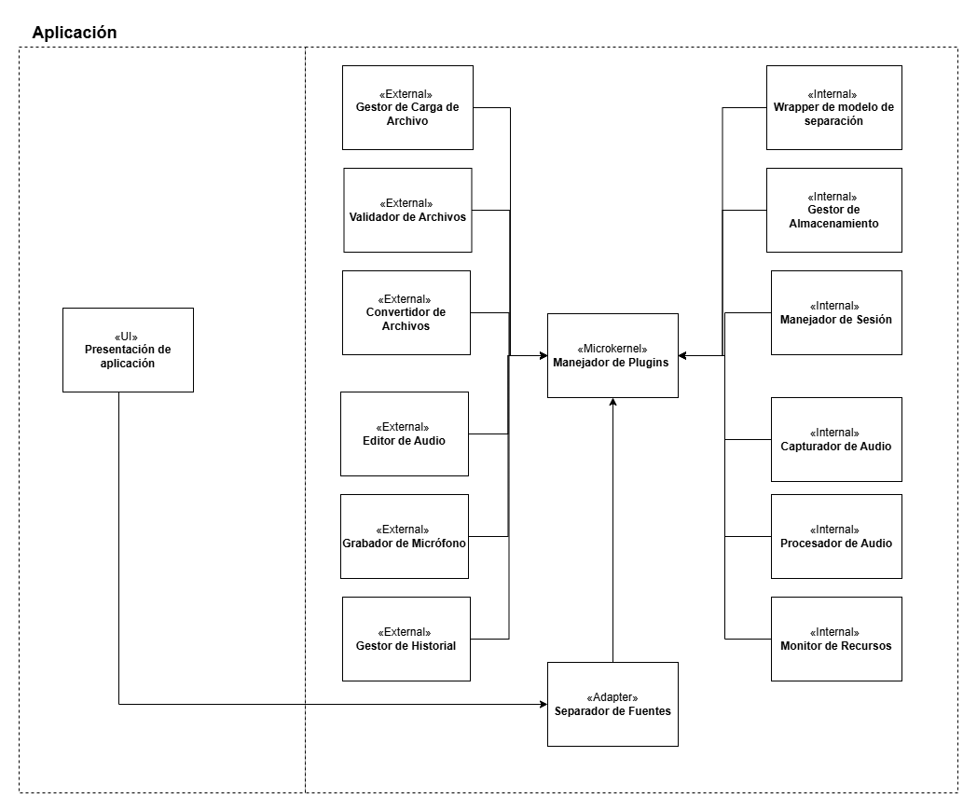
Vista de Componentes

Slide 10
Descripción
El diagrama presenta una arquitectura usando el patrón microkernel para la aplicación con su enfoque offline-first. Se hace uso de este patrón en base a uno de los drivers arquitéctonicos relacionados al aspecto de portability. Este planteamiento beneficia implementaciones futuras en otros sistemas operativos y escalamiento a futuro para integraciones online como una conexión a un modelo más robusto en la nube. Gracias a esta organización, hay una modularidad mayor, abriendo la posibilidad a implementarlo tanto en escritorio como móvil; su punto más débil respecto a la latencia no es un problema mayor a considerar en el funcionamiento de la aplicación. Por lo cual, también permite otros drivers enfocados al modelo como functional suitability y performance effiency, poder ajustarse sin problema, sin afectar otros aspectos de la aplicación.

Slide 11
Catálogo
Presentación de la aplicaicón: Interfaz gráfica con la que el usuario interectuará para acceder a las funciones propuesta y que debe proporcionar un flujo con correcta usabilidad para permitir el propuesto en el diagrama de actividades.
Separador de Fuentes: Este se encargará de tratar las peticiones hechas por el cliente (interfaz de usuario) y orquestar qué plugins se deberán llamar como también validar que los datos básicos se envíen correctamente a estas interfaces.
Manejador de Plugins: Acá se registran las interfaces que se implementan y que son llamadas desde el separador de fuentes. Es agnóstico al tipo de UI o de sistema en el que esté corriendo la aplicación. Especialmente util para la portabilidad que busca el sistema. Carga, ejecuta y descarga las tareas.

Slide 12
Catálogo
Wrapper del modelo de separación: Este expone la lógica del modelo, así también hace uso de paquetes internos para gestionar el procesamiento final de la separación de pistas del archivo de audio que se cargue.
Gestor de almacenamiento: Se encarga de conectar con el almacenamiento asignado al sistema. Es decir, si es local, se encarga de este sistema de archivos.
Manejador de Sesión: Componente invocado para poder detectar cambios en las pistas a la hora de editarlas o realizar alguna acción una vez el usuario se encuentre en el apartado de edición como guardar, exportar y salir sin guardar.
Capturador de Audio: Hace uso del micrófono interno del sistema para procesar el audio. Es un componente creado como respuesta a las opciones que tiene el usuario para cargar un archivo.

Slide 13
Monitor de Recursos: Se encarga de revisar los recursos disponibles al momento de la ejecución de la aplicación para ajustar o advertir sobre potenciales problemas en el funcionamiento del modelo local.
Procesador de Audio: Contiene la lógica e implementación de cómo se modifican internamente las pistas para aplicar modificaciones como volumen o efectos básicos.
Editor de audio: Procesa los datos entregados que desea aplicar el usuario, así también como la ubicación temporal de estos en el sistema para ser enviados al procesador de audio. Al igual implementa manejo de sesión para aplicar los cambios sobre estos de ser necesario, incluso el almacenamiento.
Validador de Archivos: Implementa la validación de integridad y formato del archivo que se está cargando a procesar.
Catálogo

Slide 14
Catálogo
Convertidor de Archivos: Se encarga de implementar la conversión automática en caso de ser grabado por micrófono o durante la exportación de una serie de pistas o una pista seleccionada.
Gestor de Historial: Se encarga de mantener un seguimiento a la sesión del usuario o los “proyectos” (sesiones de separación) que haya guardado. También implementa manejo de sesión y gestor de almacenamiento.
Gestor de Carga de Archivo: Contiene la lógica para la carga del archivo. Es decir, la inicialización del proceso descrito en el diagrama de actividad. Trabaja de la mano con la validación y conversión.
Grabador de Micrófono: Hace uso del capturador de audio por micrófono y el acceso al almacenamiento.

Slide 15
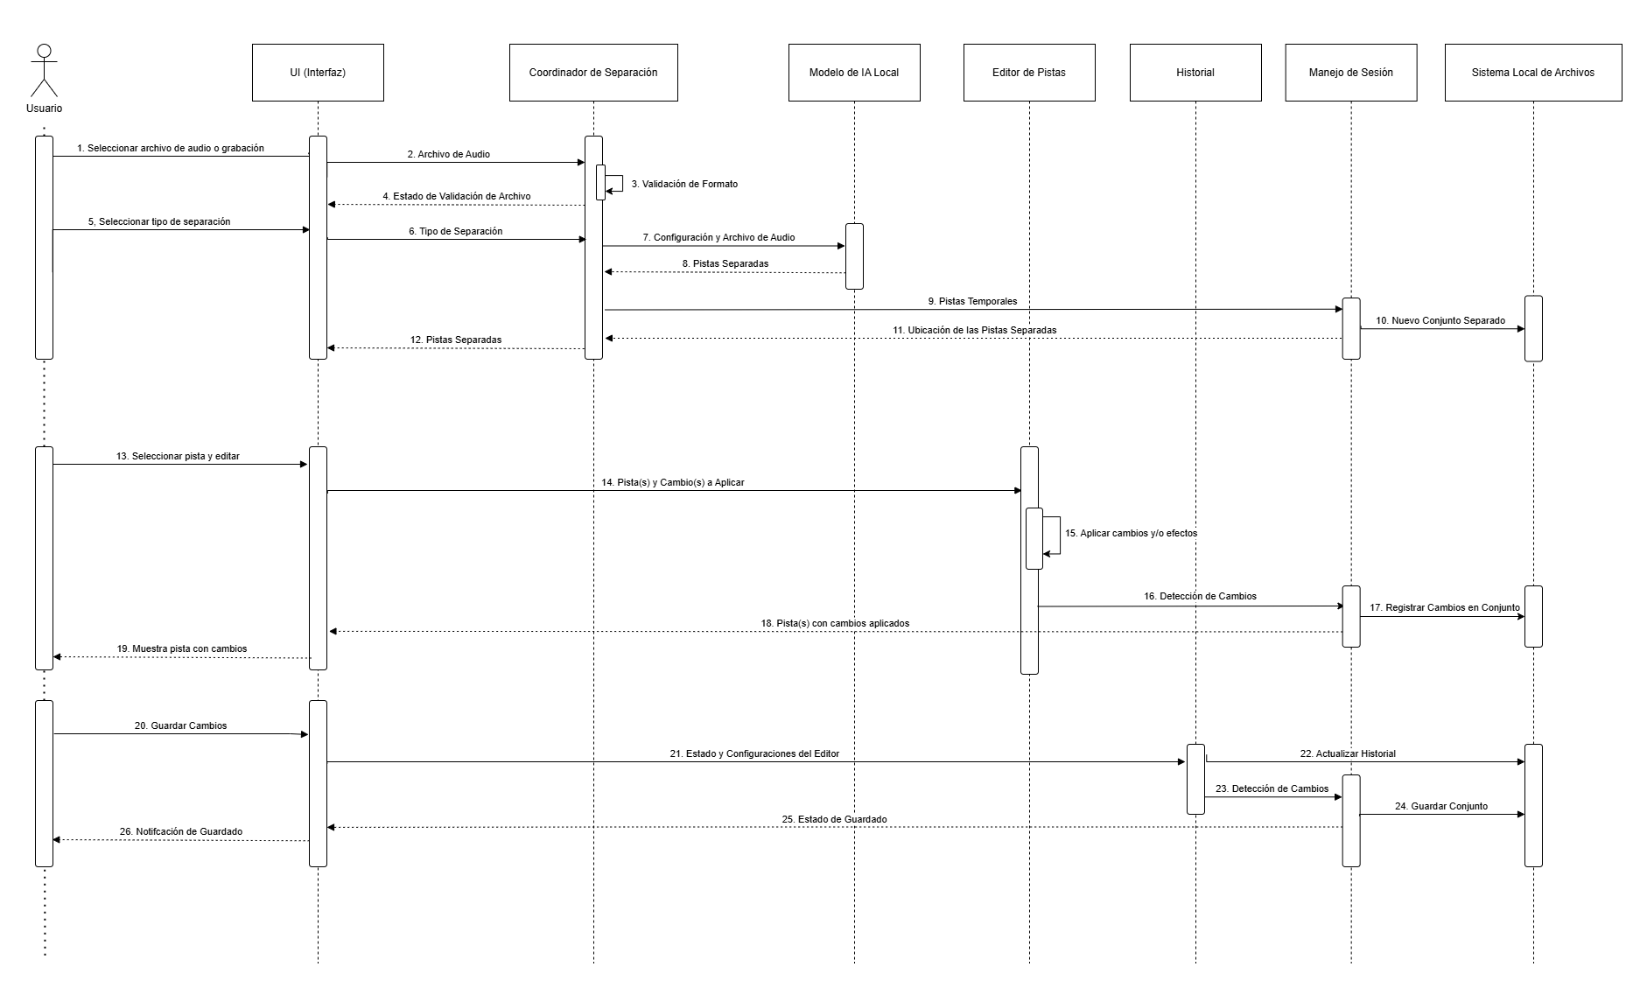
Vista de Procesos

Slide 16
Descripción
El diagrama de procesos retrata a más detalle el flujo que se presentó previamente en la vista lógica de la aplicación, demostrando las peticiones y respuestas de cada capa descrita también en la vista de componentes. El escenario secuencial acaba en el momento que el usuario guarda los cambios finales de la edición de su audio.

Slide 17
Sobre el Flujo
En este se ejemplifica la interacción en mejor detalle de los componentes descritos en el diagrama de componentes. El flujo comienza como ya está claro, con la carga de un archivo, se detalla las acciones de cada componente y las respuestas que tienen durante cada tiempo de la actividad. El único componente nuevo que puede pecibirse es el Modelo de IA, que finalmente es usado por el componente de Separador de Fuentes; fue descrito de tal manera para mejor claridad del procesamiento y su desacoplamiento de lo que realiza el Coordinador de Separación.

Slide 18
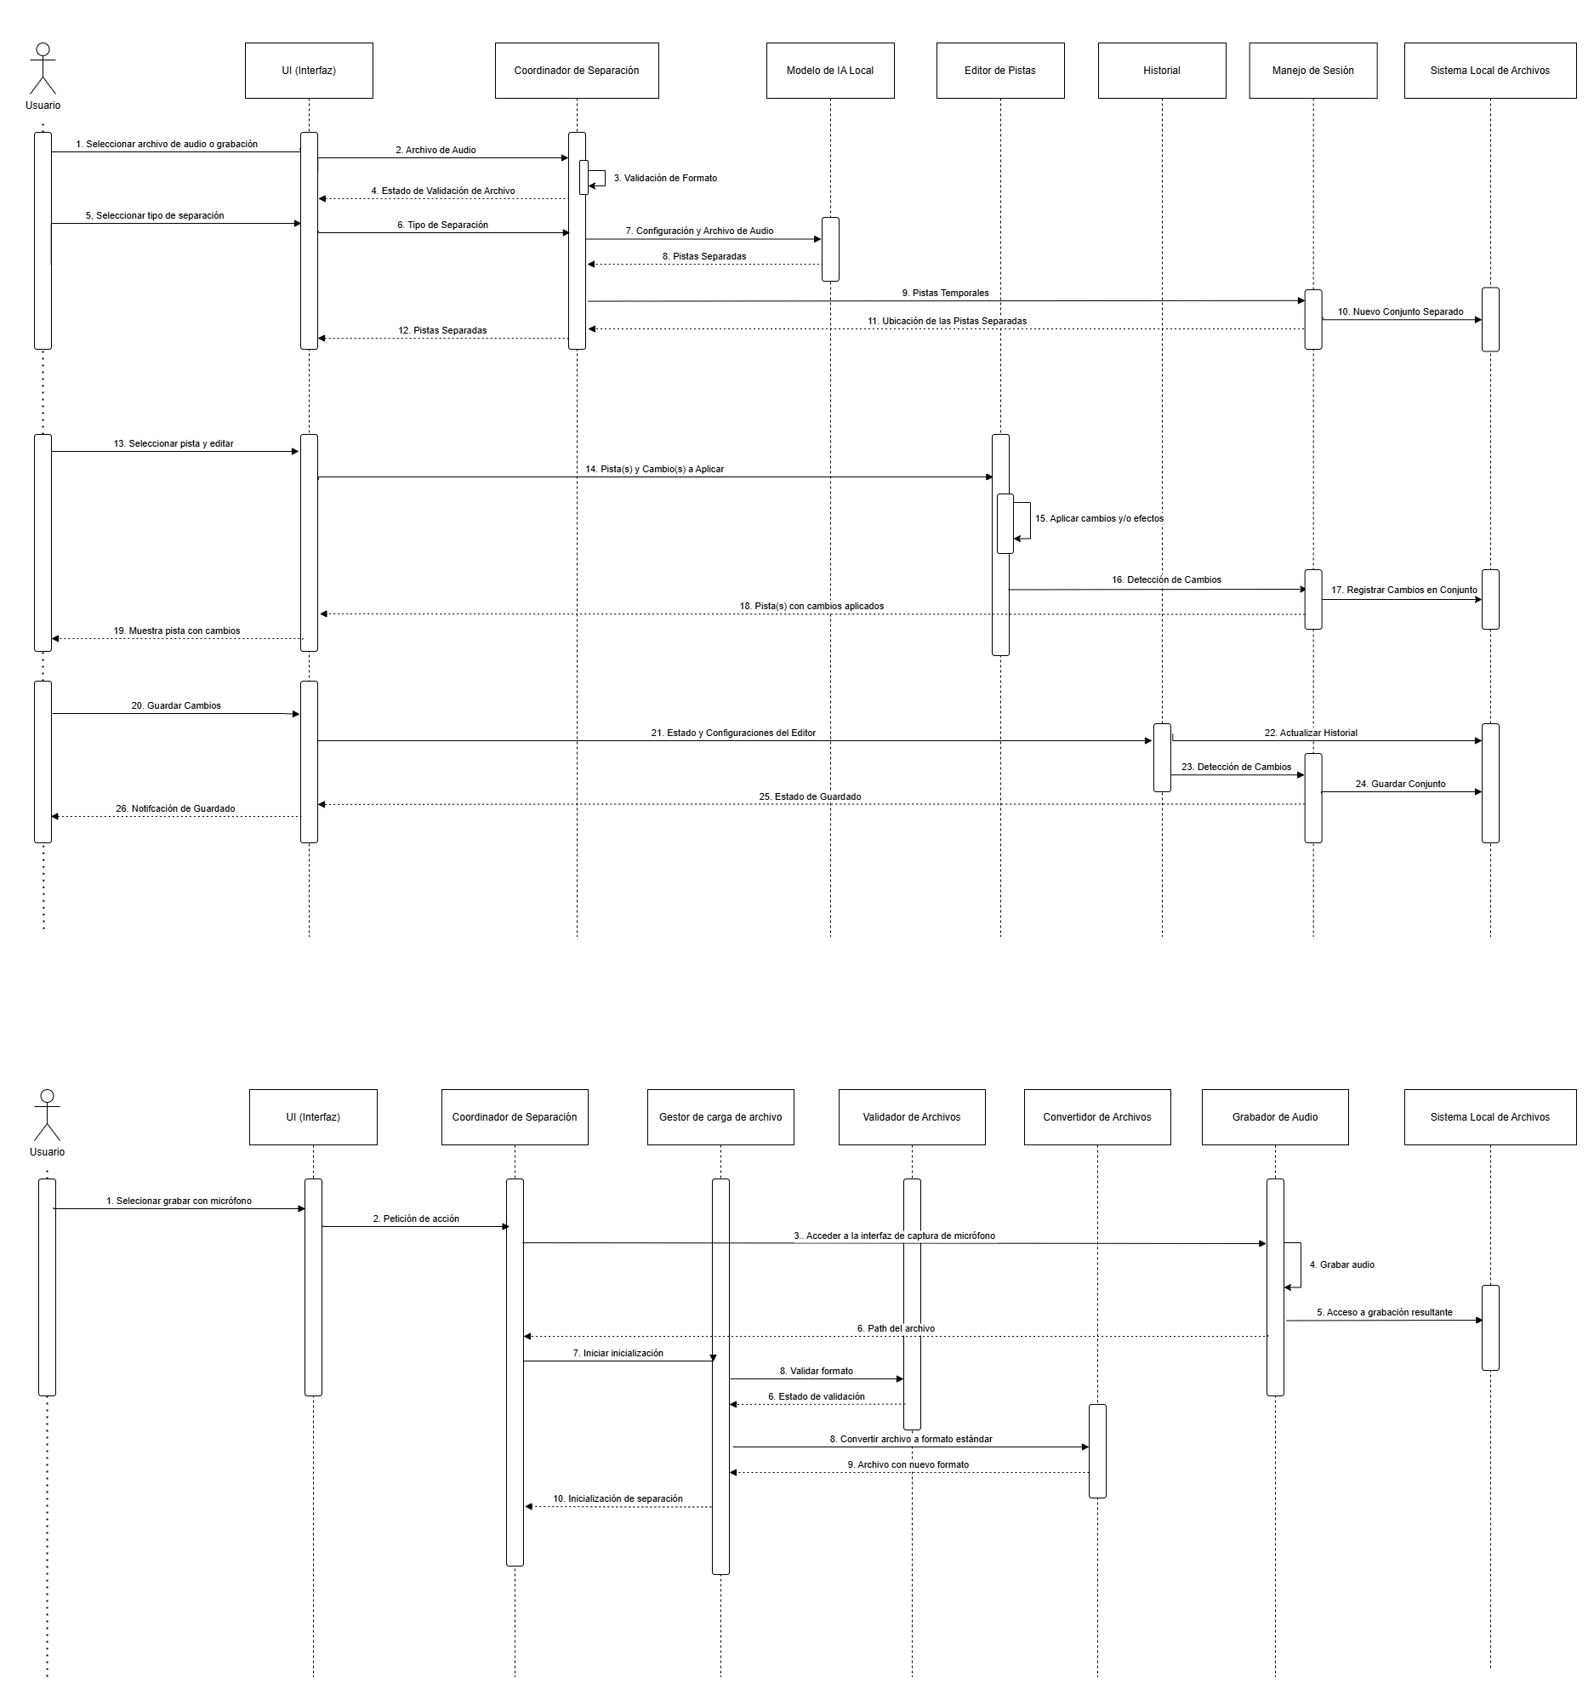
Vista de Procesos

Slide 19
Sobre el Flujo
Este diagrama representa la interacción de los componentes sobre la secuencia al momento de haber elegido grabar desde el micrófono en vez de subir el archivo del almacenamiento. Acá se compacta la definición de quien orquesta estos plugins. El componente de grabación del audio internamente hace uso la conexión hacia la captura de audio por medio del micrófono del sistema. Posterior, el que se encarga de la subida del archivo (inicialización), procede a recibir este para validarlo y convertirlo para ser tratado en el separador para un próximo paso.

Slide 20
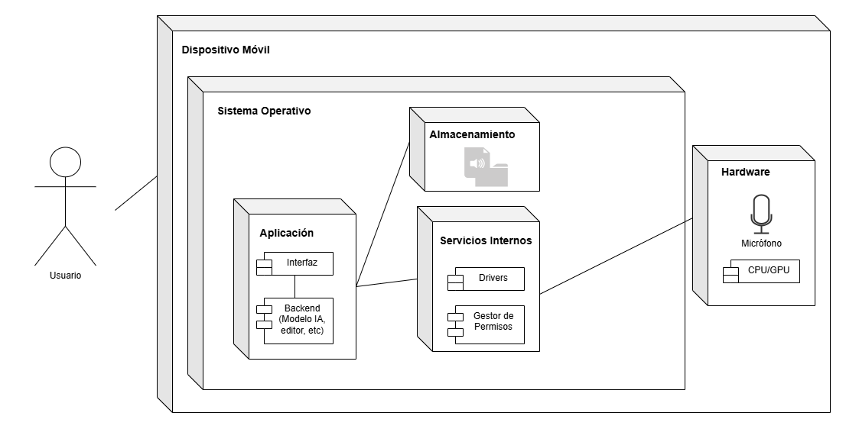
Vista Física

Slide 21
Descripción
Para la vista física, se utiliza un diagrama de despliegue que retrata el contexto en el cual se ejecutará la aplicación, así mismo con otros elementos internos del dispositivo móvil donde se encuentre. En este caso, el ambiente donde se ejecuta (Sistema Operativo), el almacenamiento con el que interactúa y los archivos internos que se espera que con la aplicación se espera que manipule. Al igual, se representa hardware que por medio de la API del sistema operativo, podrán ser usados con los permisos adecuados. Se hace enfásis de la unidad de procesamiento por el uso directo que tendrá el modelo contenido en la aplicación.

Slide 22
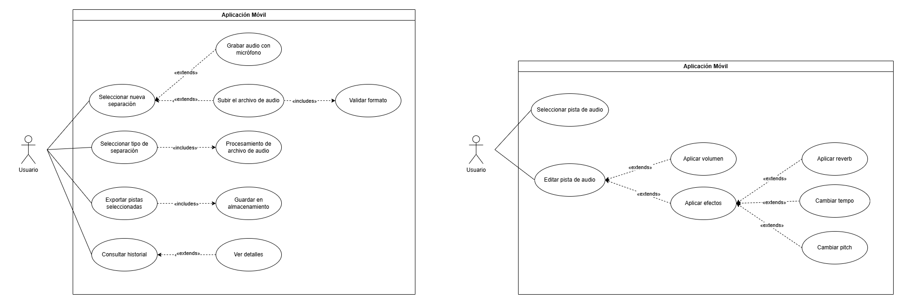
Escenarios

Slide 23
Escenario 1
Este escenario representa al usuario y la posibilidad de iniciar una nueva separación mediante la carga o grabación de audio con validación automática del formato. Posteriormente, se selecciona el tipo de separación y se procesa el archivo con inteligencia artificial. Las pistas generadas pueden exportarse y almacenarse localmente, el usuario puede consultar un historial detallado de separaciones anteriores.

Slide 24
Escenarios

Slide 25
Escenario 2
Este segundo escenario se centra en representar la edición de pistas de audio por parte del usuario una vez se ha realizado la separación respectiva. Tras seleccionar una pista, el usuario puede editarla aplicando diferentes modificaciones como ajuste de volumen y diversos efectos: estos efectos incluyen la aplicación de reverb, cambio de tempo y modificación del pitch.

